Slide 1

The Snake
Подготовила Ледовских Диана

Slide 2

Введение
Идея проекта:
Создать простую игру с использованием PyGame
Кто может играть:
Все желающие

Slide 3
Описание реализации
Class SnakeBlocks
Random
def draw_blocks_snake(colour, row, column)
def draw_blocks(colour, row, column):

Slide 4
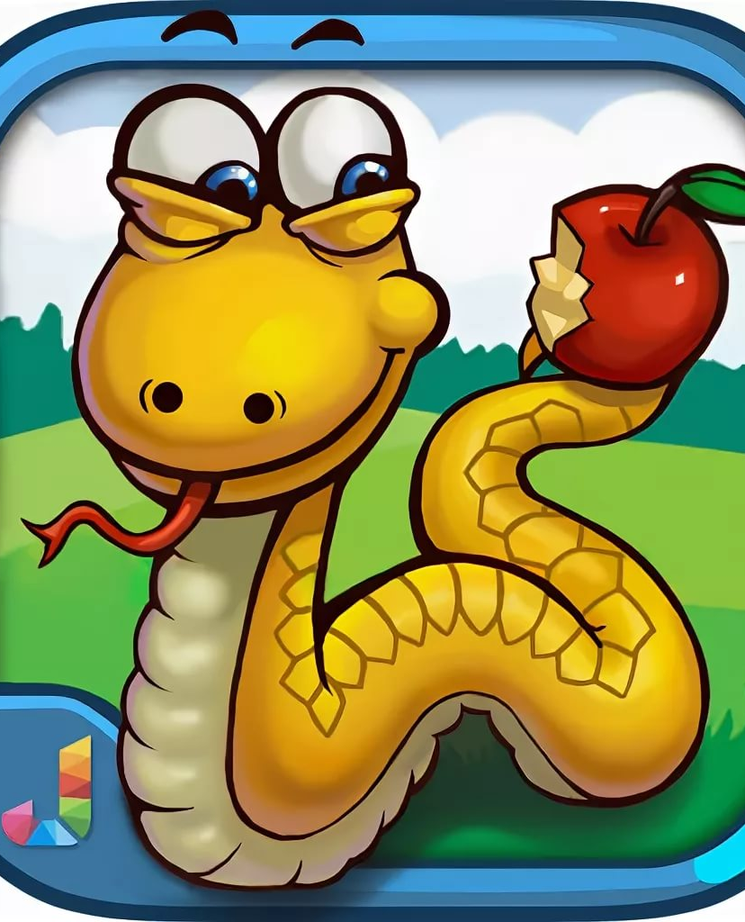
Идеи
Разные режимы(бесконечный, супер-сложный)
Выбор размера поля
Сохранение результатов

